Slide 1
Покрытие кода тестами

Slide 2
Установить командную строку для работы с Ubuntu
Вызвать тестовое покрытие
Проанализировать результаты

Slide 3
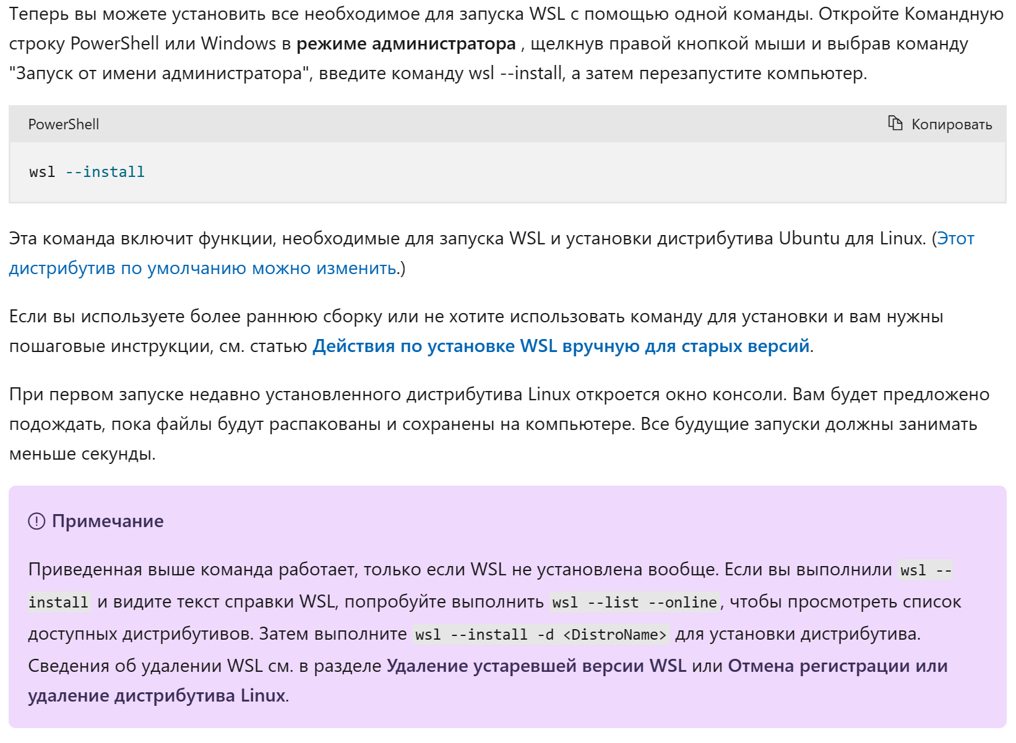

Slide 4
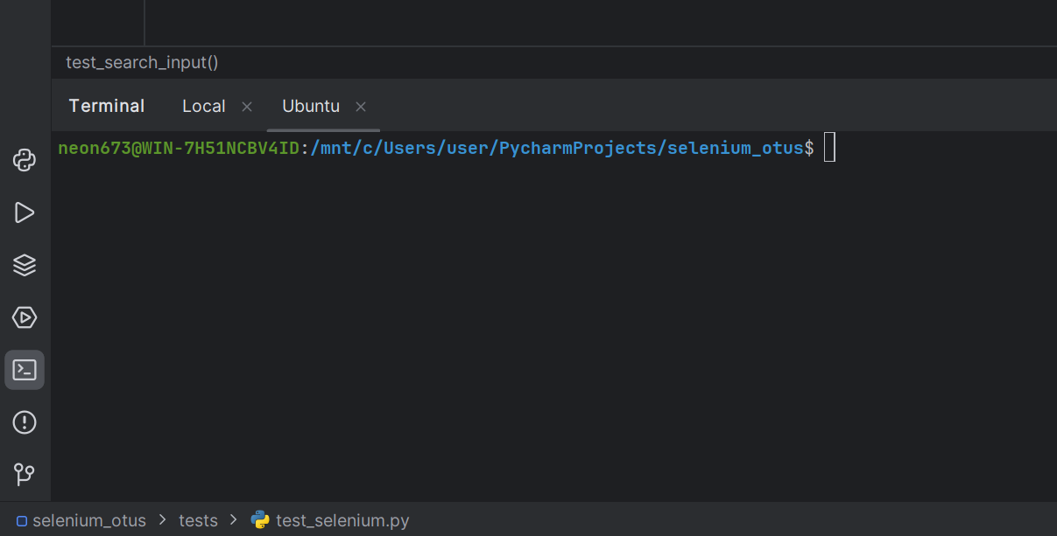

Slide 5
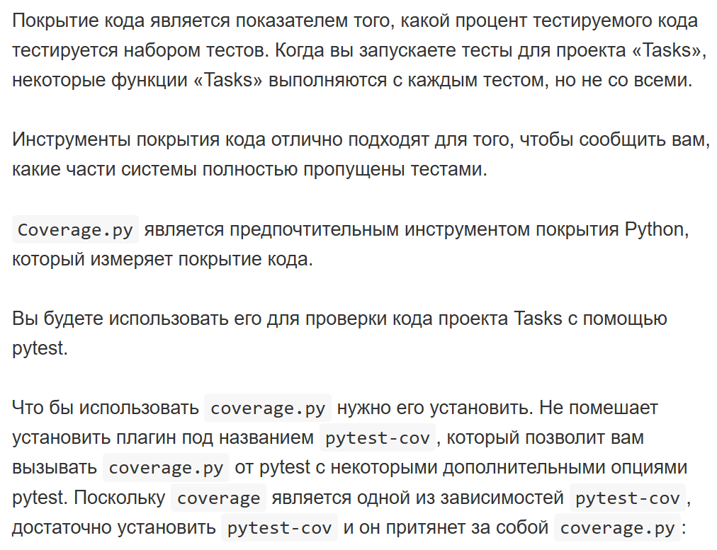

Slide 6
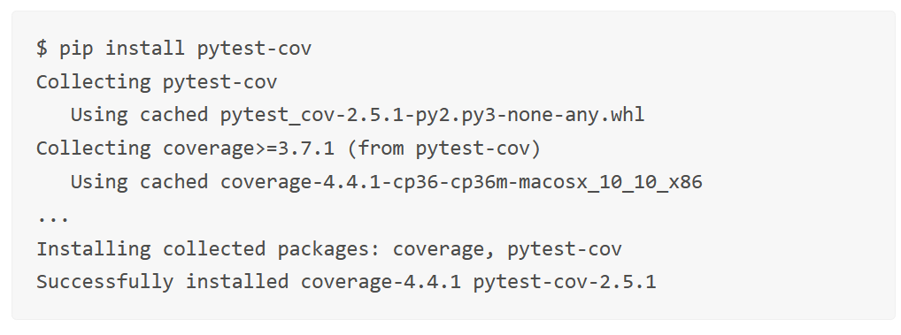

Slide 7
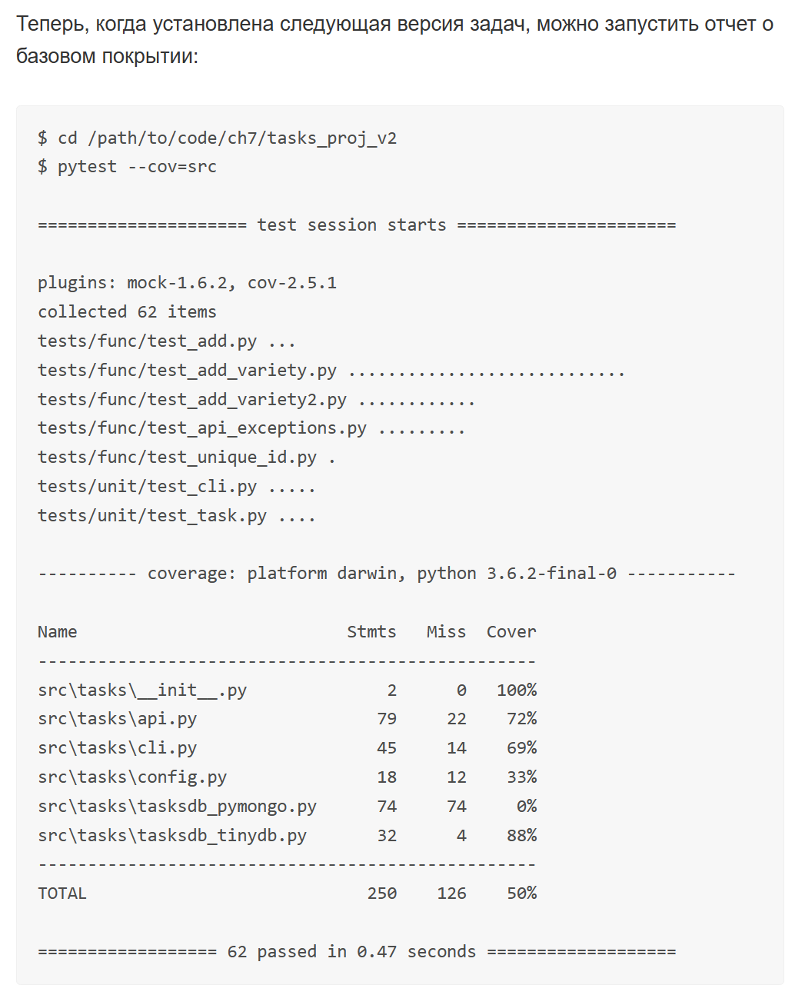

Slide 8
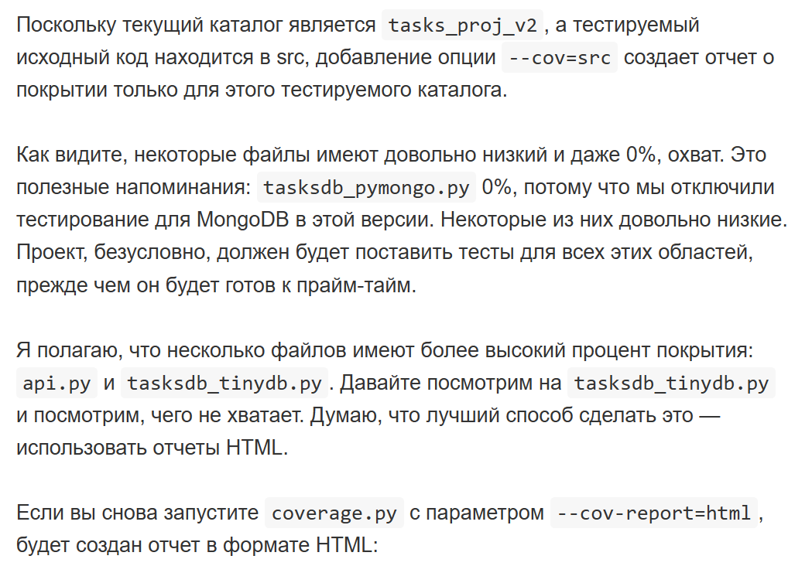

Slide 9
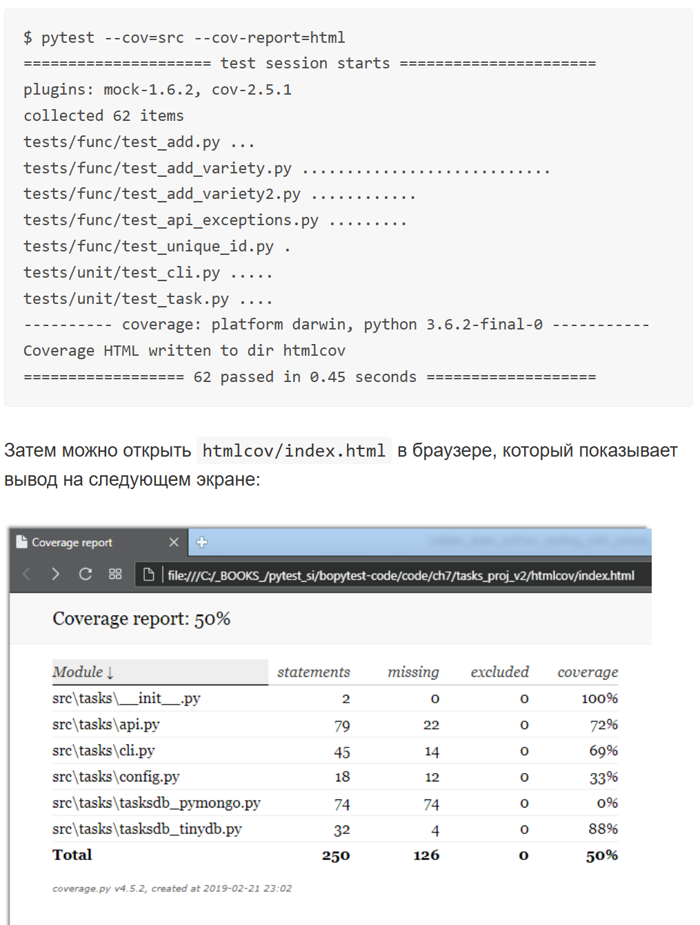

Slide 10
